Slide 1

МБДОУ г. Иркутска детский сад № 97
Интерактивные игры по лексической теме «Транспорт» для детей младшего дошкольного возраста
Подготовили:
Учитель-логопед Некрасова И.А.
Воспитатель Коваленко Н.М.
Воспитатель Панченко И.В.

Slide 2
Словарь по теме «Транспорт»
Названия предметов: машина, автобус, грузовик, дорога, самолет, вертолет, пароход, корабль, лодка, руль, сиденье, колесо, кабина, кузов, крылья, хвост, нос, шофер.
Действия: едет, едут, летит, летят, плывет, плывут, стоит.
Признаки: грузовой, легковой, красный, желтый, синий, зеленый, большой, маленький, круглый.
Предлоги: в, на, под, за, около, перед.

Slide 3

Привет! Я – Лунтик! Давай поиграем!

Slide 4
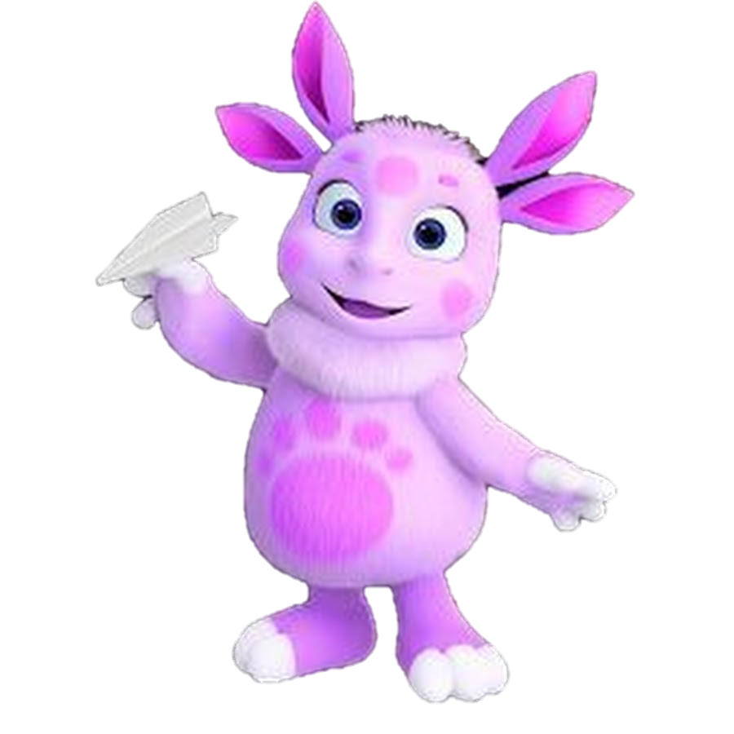

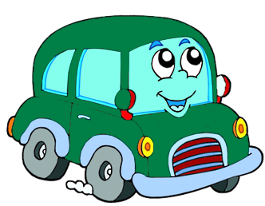


Задание: Помоги Лунтику выбрать то, что едет по дороге, нажми на нужную картинку.
Расскажи (Например, Едет машина.)
Цель: практическое употребление глаголов (слов-действий) в простых предложениях.
«Едет, плавает, летает»

Slide 5




Задание: Помоги Лунтику выбрать то, что летает по воздуху, нажми на нужные картинки.
Расскажи (Например, Летает самолет.) .
«Едет, плавает, летает»

Slide 6


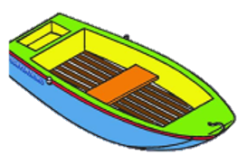

«Едет, плавает, летает»
Задание: Помоги Лунтику выбрать то, что плавает по воде, нажми на нужную картинку.
Расскажи (Например, Плавает пароход.).

Slide 7




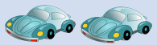
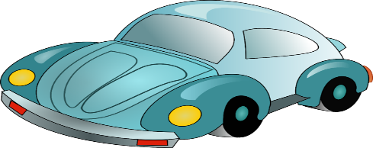
Доскажи словечко
Задание: Угадай, про какую картинку говорит Лунтик: «Летит … самолет, а летят …. самолеты, плывет…, а плывут…, едет…, а едут...»
Нажми на нужную картинку и расскажи сам, что ты видишь (Например, машина едет, а машины едут, …)
Цель: практическое употребление имен существительных и глаголов в форме единственного и множественного числа в простых предложениях.
Летит | Летят
Плывет | Плывут
Едет | Едут

Slide 8



«Что есть у грузовой машины?»
Задание: Помоги Лунтику найти части грузовой машины, нажимай на нужные картинки.
Расскажи, что ты выбрал (Например, У грузовой машины есть кабина. У грузовой машины нет крыльев….)
Цель: называть существенные детали и части грузовой машины

Slide 9




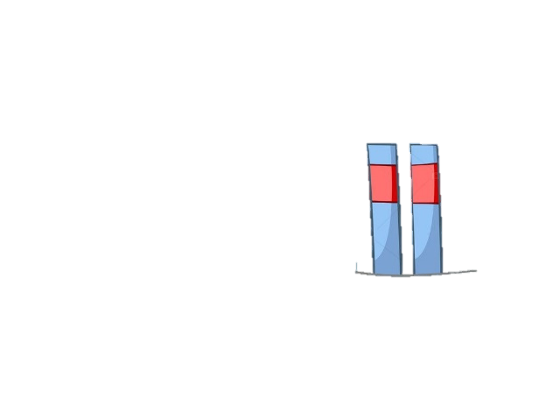
«Что есть у корабля?»
Задание: Помоги Лунтику найти части корабля, нажимай на нужные картинки.
Расскажи, что ты выбрал (Например, У корабля есть якорь. У корабля нет колес….)
Цель: называть существенные детали и части корабля

Slide 10




«Что есть у самолета?»
Задание: Помоги Лунтику найти части самолета, нажимай на нужные картинки.
Расскажи, что ты выбрал(а) (Например, У самолета есть крылья. У самолета нет якоря….)
Цель: называть существенные детали и части самолета

Slide 11

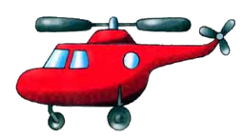



«Назови ласково»
Задание: Назови ласково предмет и нажми на картинку (Например, большая лодка, а маленькая - лодочка, большой самолет - …)
Цель: практическое использование в речи существительных с уменьшительно-ласкательными суффиксами.

Slide 12
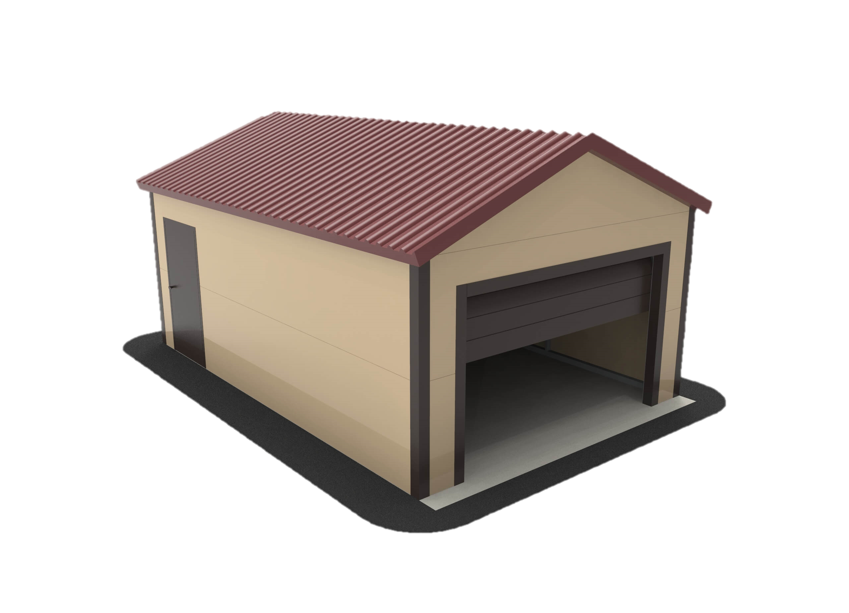



Поставь машину в гараж
Задание: Нажми на желтую (красную) машину и узнаешь, в какой гараж она поедет.
Расскажи, в какой гараж заехала желтая машина (Например, желтая машина заехала в большой гараж…)
Цель: практическое использование слов, обозначающих качества предметов (цвет, размер) в простых распространенных предложениях.

Slide 13

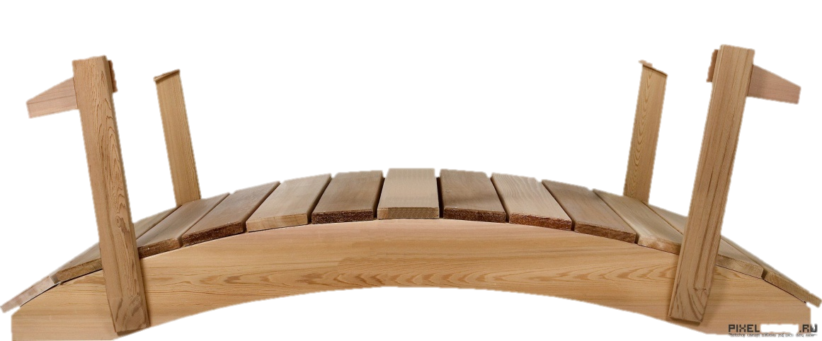






«Где стоит машина?»
Задание: Расскажи Лунтику, где стоит желтая машина (Например, желтая машина стоит за гаражом …), нажми на нужную машинку.
Цель: практическое использование предлогов в простых распространенных предложениях..

Slide 14

МОЛОДЕЦ!

